Slide 1
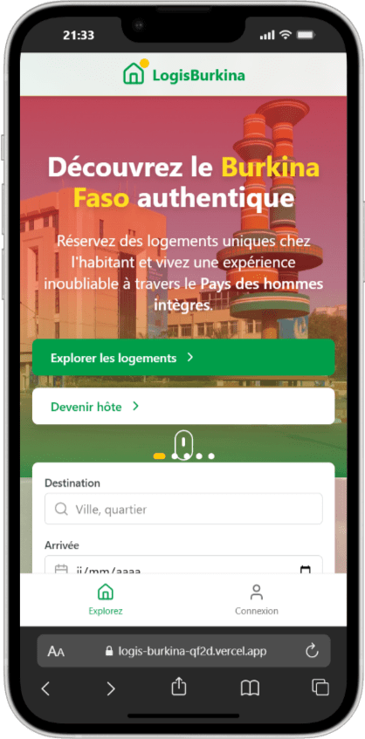
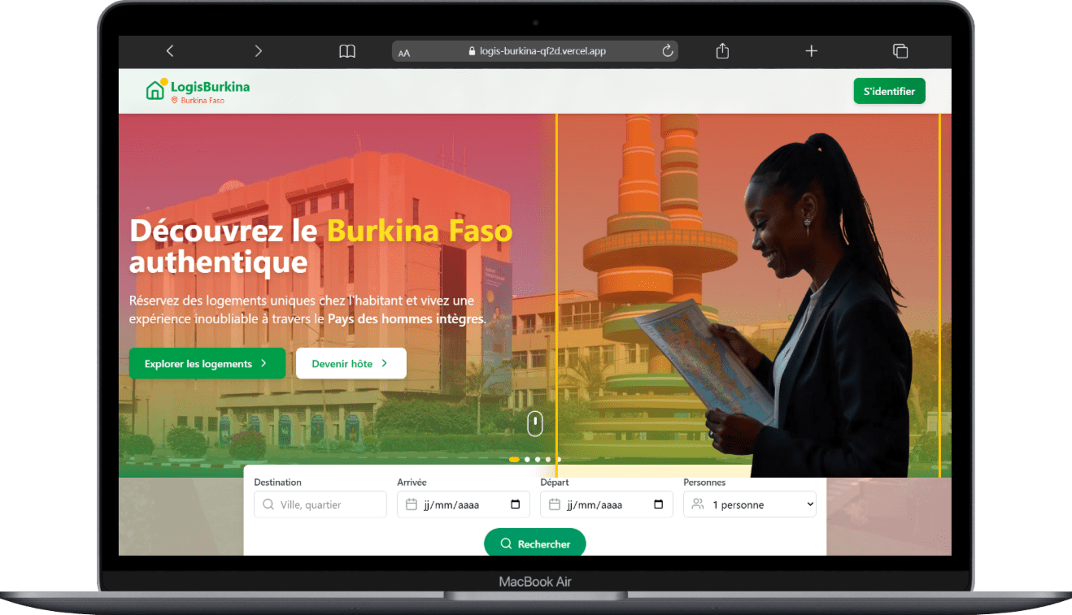

https://logis-burkina-qf2d.vercel.app
LogisBurkina
Plateforme innovante de réservation d’hébergément connectant hôtes et voyageurs à travers le Burkina Faso.

Slide 2

Vision du projet
Mission
Révolutionner l'industrie du tourisme burkinabé en créant une plateforme digitale moderne et accessible qui facilite la découverte et la réservation d'hébergements authentiques.
Impact
0
Dynamiser l'économie locale en permettant aux propriétaires de valoriser leurs biens tout en offrant aux voyageurs une expérience de réservation fluide et sécurisée.

Slide 3







Stack technologique
01
03
Interface utilisateur moderne et performante avec hot reload pour un développement rapide
Firestore pour la base de données NoSQL et Firebase Auth pour l'authentification sécurisée
React + Vite
Firebase suite
02
04
Intégration cartographique avancée pour la géolocalisation et la visualisation des propriétés
Framework CSS utility-first pour un design système cohérent et responsive
TailwindCSS
Google Maps API

Slide 4
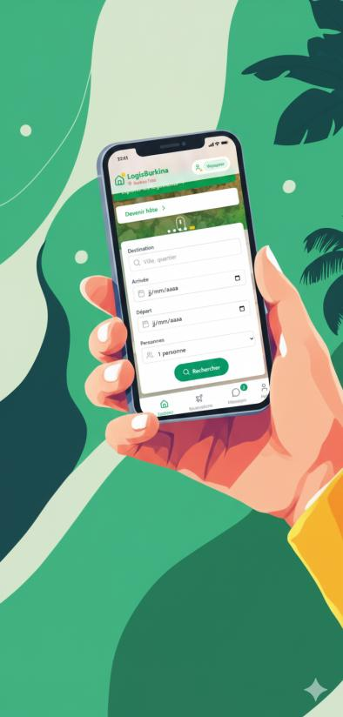



Fonctionnalités principales
Recherche Avancée
Filtrage intelligent par localisation, dates de séjour, nombre de voyageurs et critères spécifiques
Gestion des réservations
Système complet de réservation en temps réel avec confirmation automatique et suivi
Messagerie intégrée
Communication directe et sécurisée entre hôtes et voyageurs

Slide 5
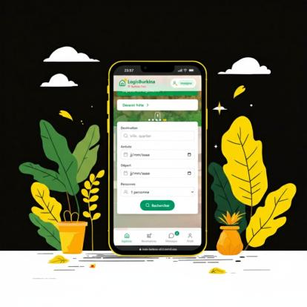
Expérience Utilisateur
Design Mobile-First
Interface responsive adaptée aux smartphones
Navigation intuitive avec bottom tabs optimisés
Composants réutilisables pour une cohérence visuelle
Adaptation automatique selon le profil utilisateur
L'interface s'adapte intelligemment aux différents rôles : tableau de bord riche pour les hôtes, recherche simplifiée pour les voyageurs.

Slide 6
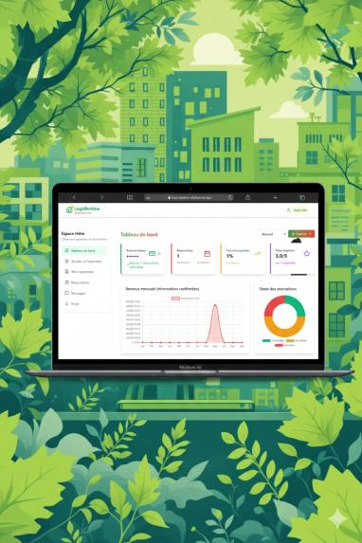
Dashboard Hôte
1
Analytics Complets
Statistiques détaillées sur les réservations, revenus et taux d'occupation avec graphiques interactifs
2
Gestion Propriétés
Interface complète pour ajouter, modifier et supprimer des propriétés avec upload d'images optimisé
3
Suivi Réservations
Vue d'ensemble des réservations en cours et historique avec outils de gestion

Slide 7


Sécurité et Performance
Authentification Robuste
Optimisation Vite
Firebase Auth avec vérification multi-facteurs et gestion sécurisée des sessions utilisateur
Build ultra-rapide avec hot module replacement et code splitting automatique
Protection des Routes
Contrôle d'accès basé sur les rôles avec redirections automatiques et gestion des permissions

Slide 8
Fonctionnalitées avancées
Visualisation
des Données
Gestion d'État
Moderne
Graphiques dynamiques avec Chart.js pour le suivi des performances et l'analyse des tendances
Architecture basée sur React Hooks pour une gestion d'état prévisible et performante
Export
Documentaire
Génération automatique de rapports CSV pour le suivi en tout temps

Slide 9
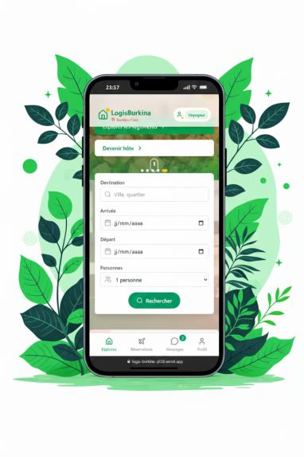
Progressive Web App
1
PWA Ready
Application web progressive installable offrant une expérience native sur tous les appareils
2
Capacitor Integration
Configuration optimisée pour le déploiement sur Android via Capacitor
3
Offline First
Fonctionnement hors ligne intelligent pour s'adapter aux contraintes de connectivité locales

Slide 10

Impact et Perspectives
100%
24/7
∞
Mobile-First
Disponibilité
Scalabilité
Conception entièrement adaptée aux usages mobiles
Plateforme accessible en permanence avec infrastructure Firebase
Architecture cloud-native prête pour une croissance exponentielle
Logis Burkina : catalyseur de la transformation digitale du secteur d’hébergement burkinabé, créant de nouvelles opportunités économiques pour les communautés locales.
FIN

